Slide 1


Lucie Bílá
Základní škola Libina, příspěvková organizace, Libina 548,788 05,IČ: 708 708 61
Název projektu: Škola hrou
Tento projekt je spolufinancován Evropským sociálním fondem republiky
Vzdělávací oblast: Hudební výchova na 2. stupni
AUTOR: Mgr. Aleš Skála
NÁZEV: VY_32_INOVACE_28_17_HV7_Skála
TÉMA: Lucie Bílá
OBSAH: Život a dílo Lucie Bílé
ČÍSLO PROJEKTU: CZ.1.07/1.4.00/21.2364

Slide 2
Anotace:
Materiál seznamuje žáky s jednou z českých nejúspěšnějších zpěvaček, Lucií Bílou
Má za úkol vzdělávat a nabyté vědomosti si ověřit v otázkách
Obsah je pro žáky 7. ročníku a je určen pro interaktivní tabuli
Díky animacím a hypertextovým odkazům je materiál pro žáky více inovativní

Slide 3
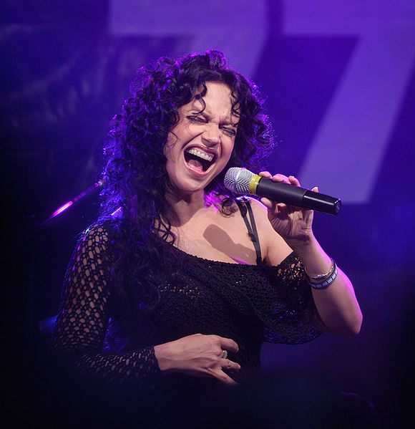
Lucie Bílá
( 1966 - )

Slide 4
Život a dílo
Lucie Bílá je česká hudební zpěvačka a herečka, jejíž vlastní jméno je Hana Zaňáková
již jako malá chodila na hodiny zpěvu do ZUŠ
do podvědomí posluchačů se dostala díky vystupování ve skupinách Arakain, Vitacit
- V 80. letech se již prosazuje sólově, zpívá v řadě muzikálů (Krysař, Drákula…), vydává řadu sólových alb a začíná vévodit anketě Český slavík
mimo zpěv se také prosadila jako herečka v mnoha filmech (Král Ubu, Líbáš jako Bůh…)
Hudební ukázka:
Láska je láska

Slide 5
Otázky a odpovědi
Hana Zaňáková
Jaké je vlastní jméno Lucie Bílé?
Arakain
Ve které rockové skupině zpívala s Alešem Brichtou?

Slide 6
Citace:
Učebnice-CHARALAMBIDIS, Alexandros; PILKA, Jiří; CÍSAŘ, Zdeněk a kol. Hudební výchova pro 7. ročník základní školy. Praha 2: pedagogické, 1998, ISBN 80-7235-048-X.
Obr. 1. -CHE. wikimedia [online]. [cit. 30.6.2013]. Dostupný na WWW: http://cs.wikipedia.org/wiki/Soubor:Lucie_Bila.jpg

